Slide 1

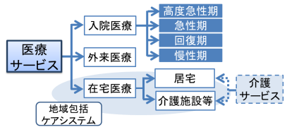
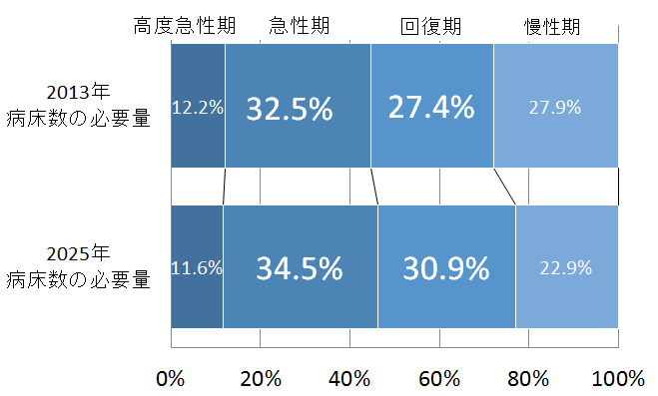
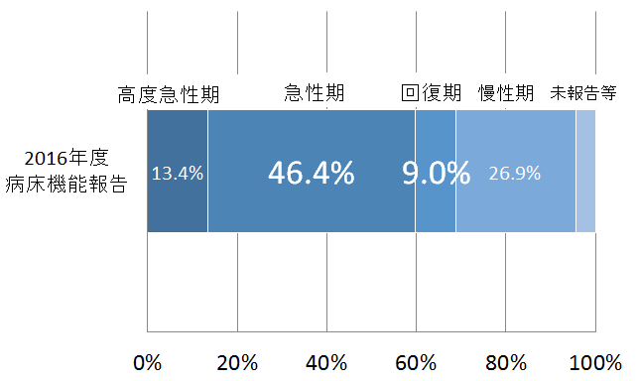
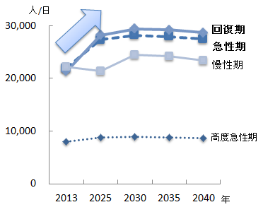
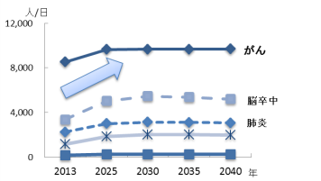
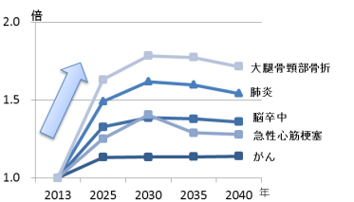

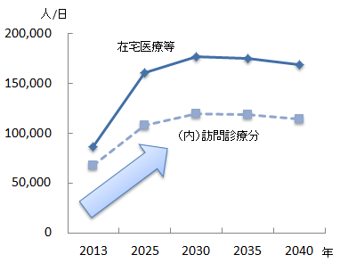
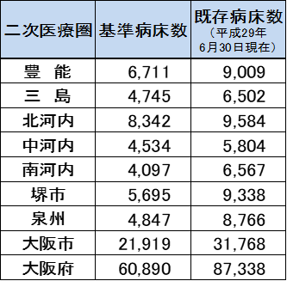
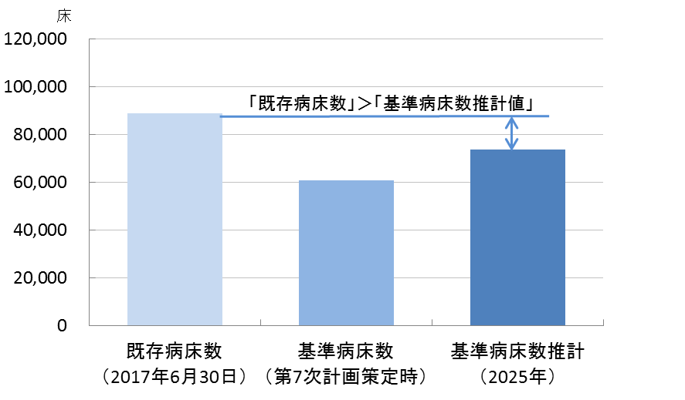
第７次大阪府医療計画 【概要】
１． 計画のポイント
● 病床機能分化の状況と将来必要となる病床機能
・ 「病床数の必要量」は、2025年には、特に回復期の割合が増加する見込みであり、 需要増加に応じた病床機能の確保が必要。
・ 現状の病床機能の指標となる「病床機能報告」は、「病床数の必要量」と病床機能区分の定義が異なり、単純な比較ができないため、病床機能報告の分析が必要。
● 地域包括ケアシステムを支える医療の充実
可能な限り住み慣れた地域で、自分らしい暮らしを人生の最期まで続けることができるよう、地域包括ケアシステム※の構築に向け、介護等と連携し、効果的・効率的で切れ目のない医療体制の充実を図る。
【病床数の必要量】
患者の診療実態（2013年）等を基に推計
【病床機能報告】
医療機関が自ら報告した機能
※住まい・医療・介護・予防・生活支援が一体的に提供される
地域の包括的な支援・サービス提供体制
「急性期 」と「回復期 」は、病床数の必要量と病床機能報告において、機能区分割合の乖離が特にある。
● 二次医療圏単位を基本とした医療体制の整備
広域医療サービス（入院医療等）を検討する際の地域単位として、８つの二次医療圏を設定し、基本的に二次医療圏毎に、病床・診療機能について、現状分析を行い、取組を検討。
基本データ
高齢化の進展
現状（報告）
２． 地域医療構想（病床の機能分化・連携）の推進
将来必要な病床機能
将来に向けた病床の機能分化が必要
● 入院医療需要見込み
推移（人数）
推移（2013年を1.0とした場合）
【主な目標】
・２０２５年に必要な病床機能の確保（回復期病床の割合の増加）
【病床機能別】
特に急性期・回復期の医療需要が増加。
【疾患別】
がんの需要が最も多いが、大腿骨頸部骨折、肺炎等、高齢者特有の疾患で特に医療需要が増加。
▶ 主な取組
・ 地域の医療体制を分析（病床機能・疾患別の診療実績等）し、二次医療圏の「将来のある べき姿（指標の設定）」について、医療機関と方向性を共有した上で、医療機関の機能分化・連携を促す。
・ 将来の病床機能を検討するにあたり、基準病床数について、毎年見直しを検討する。
推移（人数）
推移（2013年を1.0とした場合）
３． 在宅医療の充実
● 在宅医療需要の見込みと在宅医療に求められる機能
・ 2025年に向けて需要が増加。
・ 退院支援から看取りまでの体制の構築が必要。
● 既存病床数と基準病床数※
【基準病床数の見込み】
・2025年においても府全域では、
「既存病床数」＞「基準病床数」となる見込み。
・一部二次医療圏で、 「既存病床数」＜「基準病床数」となる可能性があり、病床整備の可否の検討が必要。
【一般病床及び療養病床】
各二次医療圏とも、
「既存病床数」＞「基準病床数」となっている。
③急変時の対応
急変
①退院支援
②日常の療養支援
④看取り
【精神・感染症・結核病床】
（三次医療圏（大阪府全域）で設定）
【主な目標】
・在宅患者の急変時の受入体制の確保 ・円滑な在宅復帰を支える人材・機能の確保
▶ 主な取組
・在宅療養後方支援病院等の在宅医療サービスの基盤整備に取組む。
・多職種連携を進めるため在宅医療にかかる人材の育成（研修等）を図る。
高齢化の進展
４． ５疾病４事業の視点からの医療体制の充実
※医療法に基づき、医療機関の病床の適正配置を目的に設定する基準。
既存病床数が基準病床数を超える地域では、病院及び有床診療所
の開設、増床等は原則できない。
５疾病（がん、脳血管疾患、心血管疾患、糖尿病、精神疾患）、４事業（救急医療、災害医療、周産期 医療、小児医療）について、現状・課題に応じた医療体制の充実に向けた取組を進める。

